Slide 1
स्वयं सहायता समूहों और इसके संघों के माध्यम से भोजन, पोषण, स्वास्थ्य और वॉश (एफएनएचडब्ल्यू) का संचालन सीएलएफ/वीओ-सैक/ओबी/ईसी के कार्यों पर फैसिलिटेटर का उन्मुखीकरण
National Mission Management Unit, Deendayal Antyodaya Yojana – National Rural Livelihoods Mission (DAY-NRLM)
Ministry of Rural Development, Government of India

Slide 2
विषय सूची
एफएनएचडब्ल्यू को एकीकृत क्यों करें- दशहसूत्र रणनीति का मूलाधार और संदर्भ
राज्य एफएनएचडब्ल्यू परिचालन रणनीति का अवलोकन
एफएनएचडब्ल्यू के संचालन के लिए कार्यान्वयन संरचना
सीएलएफ/वीओ सैक की भूमिकाएं और जिम्मेदारियां
प्रमुख एफएनएचडब्ल्यू गतिविधियों का कार्यान्वयन- परिचालन घटक
प्रमुख एफएनएचडब्ल्यू गतिविधियों का कार्यान्वयन- प्रोग्रामेटिक घटक
उपलब्ध संसाधन सामग्री और उसका उपयोग कैसे करें?

Slide 3
एफएनएचडब्ल्यू को एकीकृत क्यों करें?
उचित पोषण
🞧
स्वास्थ्य सेवाएं
🞧
बढ़ी हुई बचत
समग्र भलाई और जीवन की बेहतर गुणवत्ता
उचित साफ़-सफाई और स्वच्छता
स्वास्थ्य/रोगों पर कम व्यय

Slide 4
एफएनएचडब्ल्यू एकीकरण पर ऐड्वाइज़री
2016 में- एफएनएचडब्ल्यू एकीकरण को अनिवार्य करने वाले दशासूत्र पर ऐड्वाइज़री
एफएनएचडब्ल्यू एकीकरण
चिकित्सा पर कम खर्च
आर्थिक उत्पादकता बढ़ाता है
ग्रामीण महिलाओं और उनके परिवारों के जीवन की गुणवत्ता में सुधार करता है
2017 में- एफएनएचडब्ल्यू हस्तक्षेपों को रेखांकित करने के लिए एफएनएचडब्ल्यू (नीचे लिंक दिया गया है) पर एक मास्टर परिपत्र
2018 में- MoWCD, MoRD, और MoHFW द्वारा एक संयुक्त ऐड्वाइज़री तौर-तरीकों का मार्गदर्शन करने के लिए
2020 में- बेहतर FNHW परिणामों के लिए सामाजिक व्यवहार परिवर्तन संचार दृष्टिकोण को मजबूत करने के लिए ऐड्वाइज़री
2020 में- राज्य एफएनएचडब्ल्यू परिचालन रणनीति और एसआरएलएम कर्मचारियों और संवर्गों के कार्यों के विकास का मार्गदर्शन करने के लिए ऐड्वाइज़री
https://aajeevika.gov.in/sites/default/files/Master%20Circular%20for%20Food%2C%20Nutrition%2C%20Health%20and%20Wash%20Interventions.pdf

Slide 5
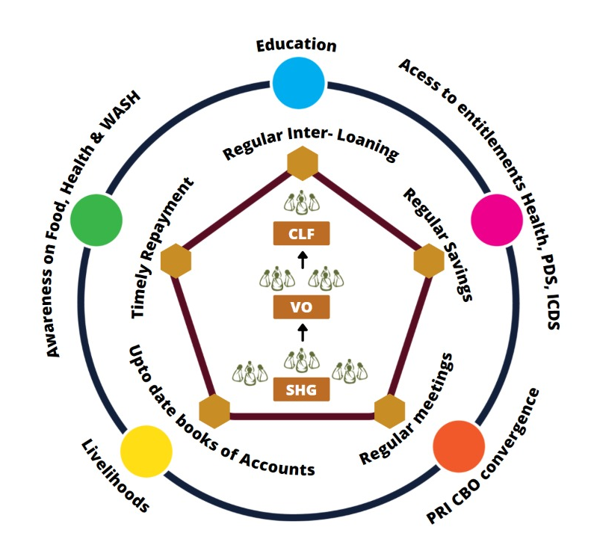
दशसूत्र रणनीति- 2016
समुदायों के समग्र विकास के लिए आजीविका और सामाजिक विकास का एकीकरण
सूक्ष्म ऋण और वित्तपोषण
सामाजिक विकास - भोजन, पोषण, स्वास्थ्य और वॉश, लिंग आदि।

Slide 6
एफएनएचडब्ल्यू फोकस विषय/क्षेत्र
खाद्य
न्यूट्री-गार्डन
पीडीएस तक पहुंच
टेक होम राशन तक पहुंच
मिड डे भोजन
एफएनएचडब्ल्यू उद्यम
स्वास्थ्य और पोषण
प्रसवपूर्व देखभाल | एनीमिया में कमी
नवजात देखभाल | परिवार नियोजन
1000 दिन | बुजुर्गों और पीडब्ल्यूडी के लिए स्वास्थ्य और पोषण
शिशु और छोटे बच्चे को दूध पिलाना | एन सी डी के दौरान पोषण और स्वास्थ्य
मातृ पोषण | मासिक धर्म स्वच्छता
पारिवारिक आहार विविधता
स्वच्छता / वाश
स्वच्छता शौचालय का उपयोग
हाथ धोने की प्रथा
घरेलू कचरे का प्रबंधन

Slide 7
सामरिक स्तंभ
सिस्टम को मजबूत बनाना
FNHW को एकीकृत करने के लिए सिस्टम की क्षमता में सुधार करना
अभिसरण
बेहतर सेवा वितरण के लिए स्वास्थ्य, डब्ल्यूसीडी और पीआरआई आदि के बीच अभिसरण को सुगम बनाना
एसबीसीसी
एसएचजी के बीच व्यवहार परिवर्तन को बढ़ावा देना
एफएनएचडब्ल्यू उद्यम
एसएचजी द्वारा प्रबंधित एफएनएचडब्ल्यू उद्यमों की स्थापना को बढ़ावा देना

Slide 8
राज्य FNHW परिचालन रणनीति का अवलोकन
आगे की कुछ स्लाइड्स (9-13) स्टेट एफएनएचडब्ल्यू ऑपरेशनल स्ट्रैटेजी के लिए विशिष्ट हैं। राज्य प्रबंधकों से अपेक्षित सूचनाएँ भरने की अपेक्षा की जाती है।

Slide 9
राज्य प्रोफ़ाइल और FNHW भौगोलिक क्षेत्रों की पहचान
एफएनएचडब्ल्यू भौगोलिक क्षेत्र (जिलों) को दर्शाने वाला राज्य मानचित्र
राज्य का नाम
 | कुल | एनआरईटीपी | एनआरएलएम
जिलों की संख्या
ब्लॉकों की संख्या
सीएलएफ की संख्या ग्राम संगठनों की संख्या स्वयं सहायता समूहों की संख्या
Source: *Census, 2011

Slide 10
जिला प्रोफाइल
फएनएचडब्ल्यू भौगोलिक क्षेत्र (सीएलएफ) को दर्शाने वाला जिला मानचित्र
जिले का नाम
जनसंख्या*
साक्षरता दर*
लिंग अनुपात*
 | कुल | एनआरईटीपी | एनआरएलएम
ब्लॉकों की संख्या
सीएलएफ की संख्या ग्राम संगठनों की संख्या स्वयं सहायता समूहों की संख्या
Source: *Census, 2011

Slide 11
जिला प्रोफाइल- प्रमुख एफएनएचडब्ल्यू संकेतक
राज्य और फोकस जिले के प्रमुख स्वास्थ्य संकेतक
मुख्य बिंदु
ग्राफ के माध्यम से चित्रित करें
राज्य और फोकस जिले के प्रमुख पोषण संकेतक
ग्राफ के माध्यम से चित्रित करें
स्रोत: NFHS 5, 2019-20

Slide 12
राज्य परिचालन रणनीति से एफएनएचडब्ल्यू संश्लेषण
3. लक्ष्य
4. उद्देश्य
5. लक्ष्य समूह

Slide 13
राज्य एफएनएचडब्ल्यू परिचालन रणनीति के अनुसार लागू किए जाने वाले प्रमुख गतिविधि

Slide 14
एफएनएचडब्ल्यू के संचालन के लिए कार्यान्वयन संरचना
राज्य मिशन प्रबंधन इकाई
State राज्य कार्यक्रम प्रबंधक एसआई और एसडी
प्रोग्राम मैनेजर, स्टेट रिसोर्स पर्सन/मास्टर ट्रेनर्स
जिला मिशन प्रबंधन इकाई
जिला कार्यक्रम प्रबंधक आईबी-सीबी, जिला संसाधन पूल
ब्लॉक मिशन प्रबंधन इकाई
ब्लॉक प्रोग्राम मैनेजर, रिसोर्स पूल
सीएलएफ स्तर
सामाजिक कार्य समिति (5 सदस्यों का )
पदाधिकारी/कार्यकारी समिति
वीओ स्तर
सामाजिक कार्य समिति (3 सदस्यों का )
सामुदायिक संसाधन व्यक्ति (सीआरपी)
एसएचजी स्तर
FNHW नोडल (सामुदायिक मोबिलाइज़र / सक्रिय महिला आदि)
नोट: उपरोक्त कार्यान्वयन संरचना सुझावात्मक है। राज्य अपनी राज्य एफएनएचडब्ल्यू परिचालन रणनीति के अनुसार इसे संशोधित कर सकते हैं ।

Slide 15
सीएलएफ और वीओ की भूमिकाएं और जिम्मेदारियां
सीएलएफ ईसी के नेतृत्व में, सीएलएफ सैक सदस्य (ऑफिस बेयरर के साथ) सीएलएफ स्तर पर एफएनएचडब्ल्यू कार्यान्वयन का संचालन करेंगे।
वीओ ईसी के नेतृत्व में, वीओ सैक (एफएनएचडब्ल्यू कम्युनिटी रिसोर्स पर्सन के साथ) सदस्य वीओ स्तर पर एफएनएचडब्ल्यू कार्यान्वयन की शुरुआत करेंगे।
CLF और VO स्तरों पर ईसी/सैक /ओबी सदस्यों को प्रमुख एफएनएचडब्ल्यू गतिविधियों और परिचालन यांत्रिकी पर उन्मुख होने की आवश्यकता है
दोनों स्तरों पर नोडल को स्पष्ट रूप से समझने की जरूरत है
उनकी भूमिका
प्रमुख एफएनएचडब्ल्यू गतिविधियों को उनके संबंधित क्षेत्रों में लागू किया जाएगा
समयसीमा
नोट: इस स्लाइड में दी गई जानकारी सुझावात्मक है। राज्य अपनी राज्य एफएनएचडब्ल्यू परिचालन रणनीति के अनुसार इसे संशोधित कर सकते हैं।

Slide 16
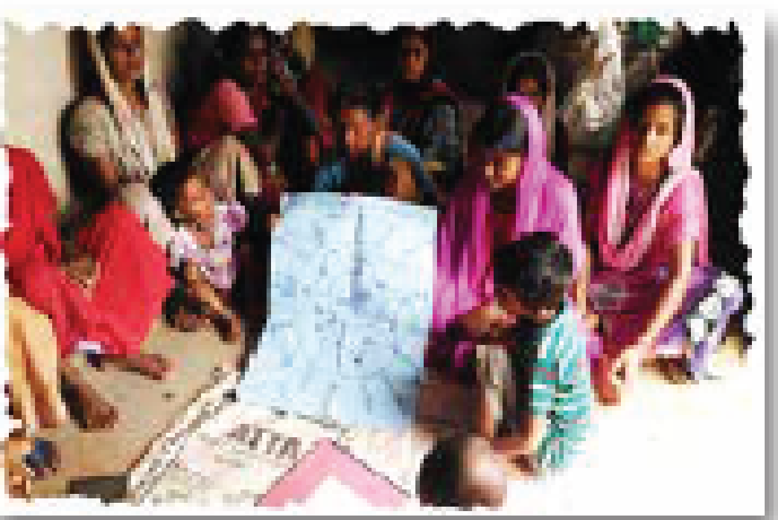
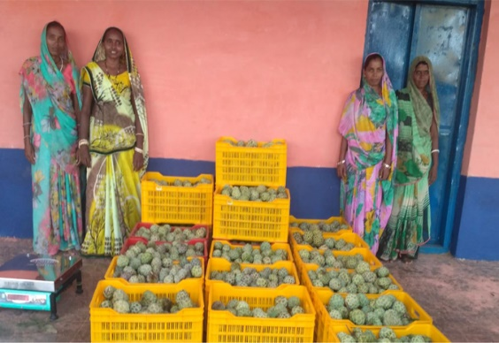
सीएलएफ स्तर पर भूमिकाएं और जिम्मेदारियां
सीएलएफ सैक सदस्य
सीएलएफ ओबी/ईसी सदस्य
एफएनएचडब्ल्यू कार्य योजना विकसित करें
एफएनएचडब्ल्यू से संबंधित जानकारी/मार्गदर्शन के लिए BMMU के साथ समन्वय करें
वीओ सैक समिति के प्रदर्शन की समीक्षा करें
सभी वीओ रिपोर्टों को एकत्रित करें और उन्हें ब्लॉक में जमा करने के लिए संकलित करें
एफएनएचडब्ल्यू गतिविधियों के लिए वीओ का आकलन करने के लिए लगातार निगरानी दौरे करें
वीओ को उनके एफएनएचडब्ल्यू प्रदर्शन के आधार पर ग्रेड करें
प्रदर्शन समीक्षा के आधार पर सीआरपी/एफएनएचडब्ल्यू संवर्ग का भुगतान करें
लाइन विभागों के पदाधिकारियों (एएनएम, आंगनवाड़ी पर्यवेक्षक, पीआरआई सदस्य आदि) के साथ नियमित बैठकें करें
सीएलएफ/वीओ/एसएचजी के लिए पुरस्कार तंत्र की स्थापना में सहायता करें
एफएनएचडब्ल्यू उद्यमों की स्थापना के लिए समन्वय करें
संवेदनशीलता न्यूनीकरण कोष के विमोचन, निगरानी उपयोग और वृद्धि की सुविधा प्रदान करें
पोषण अभियान / पोषण पखवाड़ा और अन्य कार्यक्रमों में भाग लें

Slide 17
वीओ स्तर पर भूमिकाएं और जिम्मेदारियां
वार्षिक एफएनएचडब्ल्यू कार्य योजना विकसित करें
वीओ स्तर पर एफएनएचडब्ल्यू की प्रगति की समीक्षा करें
एफएनएचडब्ल्यू गतिविधियों को शुरू करने में एफएनएचडब्ल्यू CRP का समर्थन करें:
मासिक बैठकों के दौरान एफएनएचडब्ल्यू सत्र का रोलआउट
वीओ स्तर के सामुदायिक कार्यक्रम/अभियान आयोजित करें
गृह-विज़िट/सहकर्मी परामर्श लें
वीएचएसएनडी योजना में भाग लें, वीएचएसएनडी को अधिक समुदाय-अनुकूल बनाने में सहायता प्रदान करें और स्वयं सहायता समूहों को संगठित करें
एफएनएचडब्ल्यू गतिविधियों पर स्वयं सहायता समूहों की प्रगति की निगरानी करें
सामुदायिक मंचों/समितियों (वीएचएसएनसी/ग्राम सभा) में एसएचजी सदस्यों का प्रतिनिधित्व करें
ग्राम-स्तरीय फ्रंटलाइन कार्यकर्ताओं (आशा और आंगनवाड़ी कार्यकर्ता) और लाइन विभागों (पीआरआई आदि) के प्रतिनिधियों के साथ समन्वय करें
वीओ-स्तरीय कार्यक्रमों में भाग लेने के लिए लक्षित समूहों को जुटाएं
एसएचजी सदस्यों के लिए वीआरएफ संवर्द्धन सहित संवेदनशीलता न्यूनीकरण योजना बनाना
गतिविधियों की एसएचजी स्तर की रिपोर्ट का मिलान करें और सीएलएफ स्तर को रिपोर्ट करें
पुरस्कार तंत्र की स्थापना में सहायता करें
पोषण अभियान / पोषण पखवाड़ा और अन्य कार्यक्रमों में भाग लें

Slide 18
प्रमुख एफएनएचडब्ल्यू गतिविधियों का कार्यान्वयन- परिचालन घटक

Slide 19
एफएनएचडब्ल्यू कार्य योजना विकसित करें
एक स्पष्ट रूप से तैयार की गई योजना परिकल्पित गतिविधियों को बेहतर ढंग से लागू करने और पहचाने गए लक्ष्यों को प्राप्त करने में मदद करती है।
उद्देश्य
कार्य योजना विकसित करने के लिए एक व्यवस्थित प्रक्रिया अपनाने में सक्षम होने के लिए
कार्यान्वयन के क्षेत्रों की पहचान करना और उन्हें प्राथमिकता देना
कार्यों/गतिविधियों को सूचीबद्ध करने के लिए
पहचान की गई गतिविधियों की समय-सीमा तय करने के लिए
ग्राम संगठन (वीओ) और क्लस्टर लेवल फेडरेशन (सीएलएफ) स्तर पर विकसित कार्य योजनाएं, जमीनी स्तर पर एफएनएचडब्ल्यू कार्यान्वयन का मार्गदर्शन करेंगी।
वीओ स्तर पर- सीआरपी/वीओ सैक उसी वीओ में प्रत्येक एसएचजी के कम से कम एक प्रतिनिधि के समर्थन से इस प्रक्रिया का नेतृत्व करेगा।
सीएलएफ स्तर पर- सीएलएफ सैक एक ही सीएलएफ में प्रत्येक वीओ के कम से कम एक प्रतिनिधि के समर्थन से इस प्रक्रिया का नेतृत्व करेगा।

Slide 20
अनुसरण करने के लिए कदम
इस अभ्यास के लिए कम से कम तीन घंटे समर्पित करें
एक उपयुक्त समय और तारीख तय करें
मासिक और त्रैमासिक ब्रेकअप के साथ एक कार्य योजना तैयार करें।
सीएलएफ के भीतर गतिविधि की परिचालन व्यवहार्यता और सीएलएफ के लिए इसके महत्व के आधार पर गतिविधियों की सूची को प्राथमिकता दें।
स्पष्ट रूप से परिभाषित समय-सारिणी है
कार्य योजना की नियमित रूप से समीक्षा करें
प्रारूपों के लिए स्लाइड 46 और 47 देखें
नोट: एफएनएचडब्ल्यू राज्य परिचालन रणनीति के तहत परिकल्पित सभी गतिविधियों का संचालन किया जाना चाहिए।

Slide 21
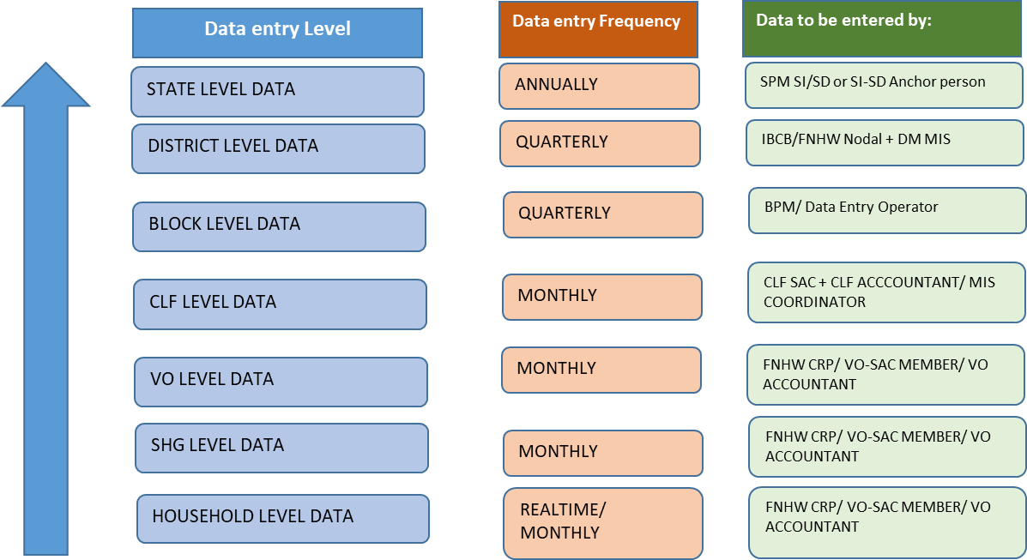
एमआईएस और एफएनएचडब्ल्यू की रिपोर्टिंग
रिपोर्टिंग तंत्र

Slide 22
एमआईएस और एफएनएचडब्ल्यू की रिपोर्टिंग
सुझाए गए संकेतक
# | संकेतक
एफएनएचडब्ल्यू गतिविधियों की प्रगति
1 |  | एफएनएचडब्ल्यू गतिविधियां शुरू करने वाले सीएलएफ की संख्या
2 |  | एफएनएचडब्ल्यू पर मासिक बैठक आयोजित करने वाले स्वयं सहायता समूहों की संख्या
3 |  | एफएनएचडब्ल्यू मॉड्यूल पर उन्मुख स्वयं सहायता समूहों की संख्या
4 |  | कार्यात्मक शौचालय वाले एसएचजी सदस्य परिवारों की संख्या
5 |  | एफएनएचडब्ल्यू पर प्रशिक्षित संवर्ग वाले ग्राम संगठनों की संख्या
6 |  | वीएचएसएनडी में भाग लेने वाले वीओ-सैक की संख्या
7 |  | एफएनएचडब्ल्यू पर आयोजित सामुदायिक कार्यक्रमों में ग्राम संगठनों की संख्या
राज्य एफएनएचडब्ल्यू परिचालन रणनीति में संश्लेषित के रूप में कोई अन्य संकेतक शामिल करें
एमआईएस में रिपोर्ट किए गए डेटा की गुणवत्ता सुनिश्चित करें

Slide 23
एफएनएचडब्ल्यू गतिविधियों की समीक्षा करें
एफएनएचडब्ल्यू एजेंडा को नियमित रूप से निर्धारित समीक्षा बैठकों में शामिल किया जाना चाहिए
राज्य/जिला/ब्लॉक/सीएलएफ/वीओ स्तर पर एक अलग समर्पित एफएनएचडब्ल्यू बैठक आयोजित की जानी चाहिए।
उद्देश्य
समयसीमा के अनुसार गतिविधियों की प्रगति का आकलन करने के लिए
सकारात्मक उपलब्धियों को स्वीकार करने और साझा करने के लिए
प्रदर्शन या प्रक्रियाओं में खामियों की पहचान करना और उनका सामना करना
चुनौतियों की पहचान करना और पाठ्यक्रम में सुधार का सुझाव देना
समीक्षा के लिए अनुसूची
स्तर | संयोजक | प्रतिभागी | आवृत्ति
ब्लॉक | ब्लॉक प्रोग्राम मैनेजर(एफएनएचडब्ल्यू प्रभारी) | सीएलएफ लीडर/सैकसदस्य/ओबी/ईसी | मासिक
सीएलएफ | सीएलएफ लीडर/सैकसदस्य/ओबी/ईसी | वीओ लीडर/सैकसदस्य/सीआरपी | मासिक
वीओ | वीओ लीडर/सैकसदस्य/सीआरपी | एसएचजी लीडर/एफएनएचडब्ल्यू नोडल पर्सन | मासिक
नोट: राज्य अपने राज्य कार्यान्वयन संरचना के आधार पर अनुसूची और प्रोटोकॉल को संशोधित कर सकते हैं।

Slide 24
अनुसरण करने के लिए कदम
मासिक आधार पर समीक्षा करें
सीएलएफ और वीओ द्वारा तैयार एफएनएचडब्ल्यू कार्य योजना में सूचीबद्ध गतिविधियों के खिलाफ प्रगति की समीक्षा करें।
उनकी प्रगति के लिए गतिविधियों की समीक्षा, समय-सीमा का पालन, पूर्व-निर्धारित प्रोटोकॉल/प्रक्रियाओं का पालन, किसी भी चुनौती का सामना करना, संभावित समाधान और पाठ्यक्रम सुधार
सीएलएफ/वीओ स्तर एफएनएचडब्ल्यू गतिविधि समीक्षा प्रारूपों का प्रयोग करें
की जाने वाली कार्रवाई के बिंदुओं पर चर्चा करें
पिछले महीने की कार्रवाई रिपोर्ट को ध्यान में रखें
प्रारूपों के लिए स्लाइड 48 और 49 देखें
याद रखें: समीक्षा गलती खोजने वाला कार्य नहीं है ।

Slide 25
अभिसरण
एफएनएचडब्ल्यू सेवाओं और अधिकारों को बेहतर बनाने के लिए संबंधित विभागों (स्वास्थ्य, डब्ल्यूसीडी और पीआरआई आदि) के अधिकारियों के साथ समन्वय करना।
अभिसरण बैठक की अनुसूची
उद्देश्य
अभिसरण के क्षेत्रों और उनमें प्रमुख मुद्दों की पहचान करना
मुद्दों को प्राथमिकता देना और समाधान के उपाय सुझाना
प्रासंगिक हितधारकों की पहचान करना और जिम्मेदारी सौंपना
समाधान के लिए समय सीमा तय करने और मुद्दों को आगे बढ़ाने के लिए
स्तर | समन्वयक | प्रतिभागियों | आवृत्ति
ज़िला | जिला कार्यक्रम प्रबंधक (एफएनएचडब्ल्यू प्रभारी) | संबंधित विभागों के जिला स्तरीय प्रतिनिधि | त्रैमासिक
ब्लाक | प्रखंड कार्यक्रम प्रबंधक (एफएनएचडब्ल्यू प्रभारी) | संबंधित विभागों के प्रखंड स्तरीय प्रतिनिधि | त्रैमासिक
सीएलएफ | सीएलएफ लीडर / सैक (SAC) / ओबी / ईसी | पर्यवेक्षक और एएनएम, पीआरआई सदस्य | त्रैमासिक
वीओ | सैक/सीआरपी | एएनएमएस, आशा और आंगनवाड़ी कार्यकर्ता, पंचायती राज | मासिक
Note: राज्य अपने कार्यान्वयन ढांचे के आधार पर अनुसूची और प्रोटोकॉल को संशोधित कर सकते हैं|

Slide 26
अनुसरण करने के लिए कदम
सुझाई गई आवृत्ति के अनुसार अभिसरण बैठक आयोजित करें
सभी संबंधित प्रतिभागियों को पहले से सूचित करें
सीएलएफ/वीओ स्तर अभिसरण बैठक प्रारूपों का प्रयोग करें
अभिसरण मुद्दे की पहचान करें और विशिष्ट कार्यों का सुझाव दें और हितधारकों के साथ चर्चा करें
सुधारात्मक कार्रवाई के लिए संबंधित विभाग को जिम्मेदारी सौंपें
लगातार/उच्च क्रम के मुद्दों को बढ़ाया जा सकता है
बैठक के मिनट्स रिकॉर्ड करें और सभी के साथ साझा करें
प्रारूपों के लिए स्लाइड 50 और 51 देखें

Slide 27
अभिसरण के संभावित क्षेत्र
केंद्र बिंदु के क्षेत्र | डीएवाई-एनआरएलएम के भीतर | अन्य विभागों/मंत्रालयों के साथ
खाद्य और पोषण | कृषि आजीविका न्यूट्री-गार्डन/पोल्ट्री/बकरी गैर-कृषि आजीविका एफएनएचडब्ल्यू उद्यम कृषि आजीविका न्यूट्री-गार्डन/पोल्ट्री/बकरी गैर-कृषि आजीविका एफएनएचडब्ल्यू उद्यम | खाद्य और सार्वजनिक वितरण प्रणाली विभाग सार्वजनिक वितरण प्रणाली (पीडीएस) महिला एवं बाल विकास विभाग एकीकृत बाल विकास सेवाएं- टेक होम राशन (टीएचआर), विकास निगरानी और प्रारंभिक बचपन देखभाल और प्री-स्कूल शिक्षा, पोषण अभियान प्रधानमंत्री मातृ वंदना योजना (पीएमएमवीवाई) शिक्षा विभाग मध्याह्न भोजन (एमडीएम) महात्मा गांधी राष्ट्रीय ग्रामीण रोजगार गारंटी योजना (मनरेगा)
स्वास्थ्य | वित्तीय समावेशन स्वास्थ्य/जीवन/दुर्घटना बीमा तक पहुंच संस्था निर्माण-क्षमता निर्माण (वीआरएफ) का उपयोग | स्वास्थ्य और परिवार कल्याण विभाग राष्ट्रीय स्वास्थ्य मिशन- एनीमिया मुक्त भारत, ग्राम स्वास्थ्य स्वच्छता और पोषण दिवस (वीएचएसएनडी), सार्वभौमिक टीकाकरण कार्यक्रम (यूआईपी), सुरक्षित मातृत्व आश्वासन (सुमन), प्रधानमंत्री सुरक्षित मातृत्व अभियान (पीएमएसएमए), जननी सुरक्षा योजना (जेएसवाई), जननी शिशु सुरक्षा कार्यक्रम (JSSK) आयुष्मान भारत- स्वास्थ्य और कल्याण केंद्र और प्रधानमंत्री जन आरोग्य योजना (पीएमजेएवाई) वित्त मत्रांलय प्रधानमंत्री सुरक्षा बीमा योजना (पीएमएसबीवाई)
स्वच्छता / वॉश | वित्तीय समावेशन एसएचजी वॉश गतिविधियों के लिए ऋण लेते हैं | स्वच्छ भारत मिशन शौचालय निर्माण ठोस तरल अपशिष्ट प्रबंधन जल जीवन मिशन
Adapted from Master Circular for FNHW

Slide 28
प्रमुख एफएनएचडब्ल्यू गतिविधियों का कार्यान्वयन- कार्यक्रम संबंधी घटक

Slide 29
कृपया ध्यान दें कि यह आवश्यक नहीं है कि यहां चर्चा की गई सभी हस्तक्षेपों को लागू किया जाएगा ………
राज्य एफएनएचडब्ल्यू परिचालन रणनीति में पहचाने गए एफएनएचडब्ल्यू हस्तक्षेप ही केवल लागू किए जाएंगे ……

Slide 30
1. मासिक बैठकों के दौरान एफएनएचडब्ल्यू सत्रों की शुरूआत
सीएलएफ की भूमिका
प्रशिक्षण योजना को अंतिम रूप देना और एफएनएचडब्ल्यू सत्र शुरू करने के लिए सूत्रधारों का प्रशिक्षण लेना
प्रशिक्षण और रोलआउट के लिए रसद व्यवस्था में सहायता
एसएचजी बैठकों के दौरान एफएनएचडब्ल्यू सत्र रोलआउट में सूत्रधार को सहायता प्रदान करना
वीओ की भूमिका
एसएचजी बैठकों के दौरान एफएनएचडब्ल्यू सत्र रोलआउट में सूत्रधार को सहायता प्रदान करना
प्रशिक्षण और रोलआउट के लिए रसद व्यवस्था में सहायता
एफएनएचडब्ल्यू सत्रों के लिए विशिष्ट लक्षित समूहों (जैसे किशोर लड़कियों और नवविवाहितों आदि) को जुटाना
प्रासंगिक सत्रों में भाग लेने के लिए आंगनवाड़ी कार्यकर्ता/आशा के साथ समन्वय करें
राज्य एफएनएचडब्ल्यू परिचालन रणनीति में वर्णित चरणवार रोलआउट के लिए प्राथमिकता वाले विषयों के आधार पर एफएनएचडब्ल्यू सत्र का चयन किया जाना चाहिए।

Slide 31
एफएनएचडब्ल्यू क्षमता निर्माण के लिए सुझाए गए कैस्केड
विकसित सामग्री:
सीआरपी/एमटी के लिए फैसिलिटेटर गाइड
एसएचजी बैठकों के दौरान रोलआउट के लिए फ्लिप बुक्स
Mater Trainers (NMMU, Partners, NIRD, NRP)
1
SRP
DRP
BRP
SIRD
State level Trainers
2
Master Trainers
Master Trainers
Community level Trainers
3
Community Resource Persons
CLF/VO leaders/SAC members/OB/EC
Community cadre/Active women
यह प्रशिक्षण कैस्केड सुझावात्मक है। इसे राज्य कार्यान्वयन संरचना के आधार पर संशोधित किया जा सकता है।
4
Trainers of SHG members
SHG women

Slide 32
2. वीएचएसएनडी में ग्राम संगठनों की भागीदारी
वीएचएसएनसी/जेएएस के औपचारिक सदस्य बनें और वीएचएसएनसी बैठक में नियमित रूप से भाग लें
मासिक वीएचएसएनडी योजना और समन्वय बैठक में भाग लें (एएनएम के नेतृत्व में और आशा द्वारा समर्थित) वीएचएसएनडी के लिए सहायता क्षेत्रों की पहचान करें जैसे-
एएनसी के दौरान गोपनीयता बनाए रखने में सहायता, शीघ्र पंजीकरण के लिए लाभार्थियों को प्राथमिकता देना
उचित सेवाओं का लाभ उठाने के लिए वीएचएसएनडी के दिन पहचाने गए लक्ष्य समूह को जुटाएं
वीएचएसएनडी गतिविधियों के संगठन में सहायता प्रदान करें
एएनएम/आशा/आंगनवाड़ी कार्यकर्ता को सहायता प्रदान करें:
एसएचजी सदस्यों के टीकाकरण और एएनसी आवश्यकताओं के लिए एएनएम के साथ समन्वय करें
आशा के साथ समन्वय करें और एसएचजी लक्ष्य समूहों की एक नियत सूची तैयार करें और वीएचएसएनडी के दिन संगठित करे
बाल विकास निगरानी, टीएचआर वितरण और पोषण परामर्श के लिए एसएचजी परिवारों को संगठित करने के लिए आंगनवाड़ी कार्यकर्ता के साथ समन्वय
प्रारूप के लिए स्लाइड 52 देखें

Slide 33
3. गृह-भ्रमण कैसे करें?
एफएनएचडब्ल्यू के लिए घर का दौरा लक्षित लाभार्थियों के घरों में सामुदायिक संसाधन व्यक्ति (सीआरपी)/वीओ-सोशल एक्शन कमेटी (एसएसी) के सदस्यों द्वारा किया जाना है।
उद्देश्य
लक्षित लाभार्थियों और उनके परिवारों को उचित एफएनएचडब्ल्यू व्यवहार अपनाने के लिए परामर्श देना
परिवारों को मौजूदा एफएनएचडब्ल्यू सेवाओं के बारे में जागरूक करना और उन्हें एफएनएचडब्ल्यू योजनाओं और हकदारियों से जोड़ने में सहायता प्रदान करना
उपयुक्त एफएनएचडब्ल्यू व्यवहारों का अनुपालन सुनिश्चित करने और लक्षित समूहों/परिवार द्वारा अपेक्षित सहायता प्रदान करने के लिए
आंगनवाड़ी और वीएचएसएनडी प्लेटफार्मों पर वितरित एफएनएचडब्ल्यू सेवाओं और हकदारियों तक पहुंचने के लिए लक्षित लाभार्थियों को संगठित करना

Slide 34
अनुसरण करने के लिए कदम
प्रक्रिया
लक्षित समूहों की पहचान और गृह भ्रमण के लिए सूक्ष्म नियोजन
लक्षित लाभार्थियों को लाइन-सूचीबद्ध करें
घर का दौरा करने के लिए एक मासिक सूक्ष्म योजना विकसित करें
गृह भ्रमण करें
FNHW सेवाओं के उपयोग की वर्तमान स्थिति और लाभार्थी द्वारा पात्रता को समझने के लिए होम विजिट चेकलिस्ट का उपयोग करें।
परिवार के अन्य सदस्यों की उपस्थिति में परामर्श आयोजित करें
मासिक रिपोर्टिंग करे
संचालन कौन करेगा?
सामुदायिक संसाधन व्यक्ति (सीआरपी)/वीओ-सैक
गृह भ्रमण के दौरान किन-किन वस्तुओं को साथ ले जाना है?
परामर्श कार्ड
होम विजिट चेकलिस्ट
नोट: यह सलाह दी जाती है कि अधिक प्रभाव के लिए इन घरेलू यात्राओं को आशा/आंगनवाड़ी कार्यकर्ता के साथ मिलकर किया जाए I
प्रारूपों के लिए स्लाइड 53-56 देखें

Slide 35
4. एसएचजी परिवारों में पीयर काउंसलिंग कैसे संचालित करें?
पीयर काउंसलिंग- जब एसएचजी समूहों / साथियों द्वारा लक्षित लाभार्थियों और उनके परिवार के सदस्यों को परामर्श सेवाएं प्रदान की जाती हैं।
उद्देश्य
लक्षित लाभार्थियों और उनके परिवारों को सलाह देना, विशेष रूप से परिवार के प्रभावितों/निर्णयकर्ताओं (उदाहरण के लिए-पुरुष सदस्य और बुजुर्ग) को उचित एफएनएचडब्ल्यू व्यवहार अपनाने के लिए परामर्श देना।
प्रभावशाली लोगों की उपस्थिति में प्रमुख संदेशों को दोहराना और परिवार को एफएनएचडब्ल्यू सेवाओं और अधिकारों से जोड़ने में सहायता प्रदान करना
परिवार के प्रभावकों/निर्णयकर्ताओं को विशेष रूप से पुरुष सदस्यों को एफएनएचडब्ल्यू सेवाओं और अधिकारों तक पहुँचने में लक्षित समूह की देखभाल और सहायता प्रदान करने के लिए संगठित करना

Slide 36
अनुसरण करने के लिए कदम
इसका संचालन कौन करेगा?
पूरे समूह के साथ एसएचजी नेता के नेतृत्व में।
एक सहकर्मी जिसने अनुशंसित FNHW व्यवहारों का अभ्यास किया और वांछित परिणाम प्राप्त किए
एसएचजी समुदाय के लक्षित समूह के अन्य लाभार्थियों को एसएचजी परिवार में बुलाया जा सकता है।
सहकर्मी परामर्श के लिए लक्ष्य समूहों की पहचान और सूक्ष्म नियोजन
लक्षित लाभार्थियों को लाइन-सूचीबद्ध करें
एसएचजी परिवारों में सहकर्मी परामर्श आयोजित करने के लिए मासिक सूक्ष्म योजना विकसित करना
सहकर्मी परामर्श लें
लाभार्थी द्वारा FNHW सेवाओं के उपयोग की वर्तमान स्थिति और हकदारियों को समझने के लिए एक सहकर्मी परामर्श चेकलिस्ट का उपयोग करें।
परिवार की उपस्थिति के आधार पर, मासिक FNHW बैठक समाप्त होने से पहले या बाद में कार्य करें।
मासिक रिपोर्टिंग करें
यह सुझाव दिया जाता है कि प्रारंभिक सहयोग के लिए इन बैठकों के दौरान सीआरपी/वीओ-सैक सदस्यों को उपस्थित रहना चाहिए।
सहकर्मी परामर्श के दौरान कौन सी चीजें ले जानी चाहिए?
परामर्श कार्ड
पीयर काउंसलिंग चेकलिस्ट
प्रारूपों के लिए स्लाइड 57-58 देखें

Slide 37
5. एफएनएचडब्ल्यू सामुदायिक कार्यक्रम/अभियान आयोजित करने के चरण
प्रमुख एफएनएचडब्ल्यू विषयों पर सामुदायिक स्तर पर कार्यक्रम या अभियान आयोजित करें
निम्नलिखित दृष्टिकोण अपनाना:
एक बार का प्रसंग (सामुदायिक प्रसंग)
एक अभियान (सामुदायिक अभियान) के रूप में कुछ दिनों तक चलने वाली प्रसंगो की श्रृंखला
उद्देश्य
समग्र रूप से समुदाय द्वारा एफएनएचडब्ल्यू व्यवहारों को बेहतर ढंग से अपनाने के लिए सभी हितधारकों को शामिल करते हुए सक्षम वातावरण बनाना
समुदाय को संगठित करने के प्रयास के माध्यम से एसएचजी के दायरे से बाहर के लोगों तक पहुंचना
समुदाय में एफएनएचडब्ल्यू एजेंडा को आगे बढ़ाने के लिए समुदाय-स्तरीय चैंपियन की पहचान करना
अन्य लाइन विभागों (जैसे- पोषण माह, पोषण पखवाड़ा, स्वच्छता अभियान, आदि) के प्रयासों के साथ तालमेल की सुविधा के लिए

Slide 38
कार्यक्रम/अभियान की योजना बनाने के मुख्य बिंदु
डीएवाई-एनआरएलएम द्वारा पहचाने गए प्रमुख एफएनएचडब्ल्यू घटकों और राज्य एफएनएचडब्ल्यू परिचालन रणनीति के साथ तालमेल पर ध्यान दें।
राज्य भर के सभी जिलों के सभी ब्लॉकों में एक दिन / कुछ दिनों के लिए आयोजित किया जाना चाहिए।
मासिक / त्रैमासिक आवृत्ति पर व्यवस्थित करें।
वीओ अपने सीआरपी/सैक संवर्ग के माध्यम से ऐसे आयोजनों/अभियानों के आयोजन का नेतृत्व करेगा।
निर्धारित लक्ष्य समूह के सभी लाभार्थियों और उनके परिवार के सदस्यों द्वारा भाग लिया जाना चाहिए।
तालमेल बनाने और अधिक प्रभाव डालने के लिए इन घटनाओं/अभियानों को अन्य संबंधित विभागों द्वारा आयोजित कार्यक्रमों के साथ समन्वयित करें।

Slide 39
अनुसरण करने के लिए कदम
सामुदायिक आयोजन से पहले
लाभार्थियों की लाइन सूची
तिथि और स्थान तय करना
गतिविधियों के लिए योजना बनाना
घर की यात्रा
आयोजन के दिन
निर्धारित कार्यक्रम के अनुसार नियोजित गतिविधियों को व्यवस्थित करें
लक्षित लाभार्थियों, समुदाय और अन्य संबंधित विभागों के प्रतिनिधियों को जुटाना
प्रतियोगिताओं के विजेताओं के लिए पुरस्कार यदि आयोजित किया जाता है।
स्थानीय गणमान्य व्यक्तियों से खुली टिप्पणी करने के लिए अग्रिम रूप से पहचानें और समन्वय करें।
वीओ सैक के समन्वय में कार्यक्रम की योजना अनुसूची
जलपान और पानी की व्यवस्था करें
स्थल की साफ-सफाई, शौचालय सुविधा व्यवस्था, दरी की व्यवस्था सुनिश्चित करें।
घटना के बाद अनुवर्ती करें
मानक प्रारूप में रिपोर्टिंग करें
प्रारूपों के लिए स्लाइड 59-63 देखें

Slide 40
कृपया सभी घटकों के विवरण के लिए मानक संचालन प्रक्रिया पुस्तिका देखें..................
विशिष्ट घटकों (जैसे- एफएनएचडब्ल्यू कार्य योजना, समीक्षा या अभिसरण कैसे संचालित करें) पर विस्तृत समझ प्रदान करने के लिए, राज्य आवश्यकतानुसार एक अलग व्यावहारिक प्रशिक्षण की योजना बना सकते हैं।

Slide 41
राष्ट्रीय एफएनएचडब्ल्यू संसाधन पैकेज का परिचय

Slide 42
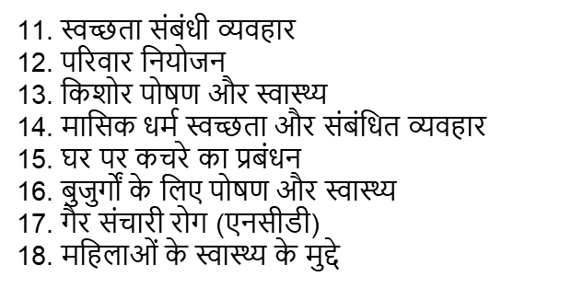
राष्ट्रीय एफएनएचडब्ल्यू संसाधन पैकेज के अंतर्गत विषयवस्तु

Slide 43
संसाधन सामग्री की सूची
पैकेज का उपयोग राज्य एफएनएचडब्ल्यू परिचालन रणनीति के अनुसार विषयों को प्राथमिकता देने, प्रासंगिक बनाने, अनुवाद करने, चरण-वार उपयोग और कार्यान्वयन के अधीन है

Slide 44
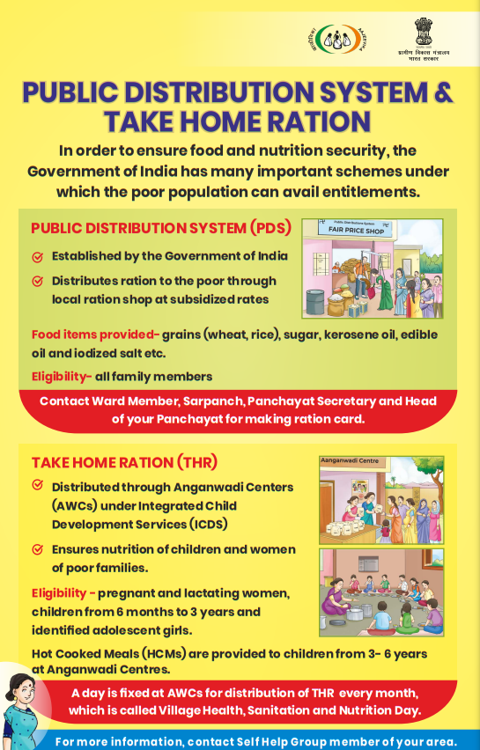
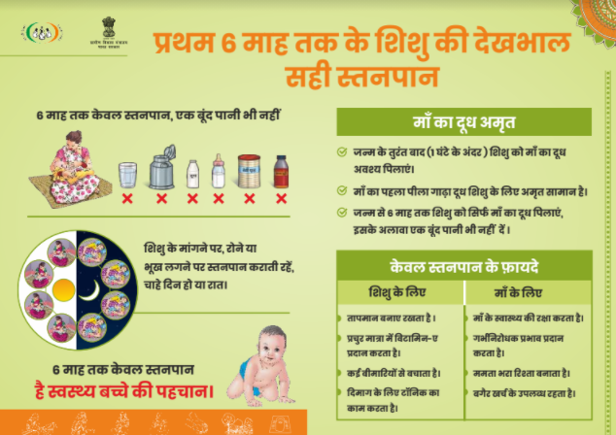
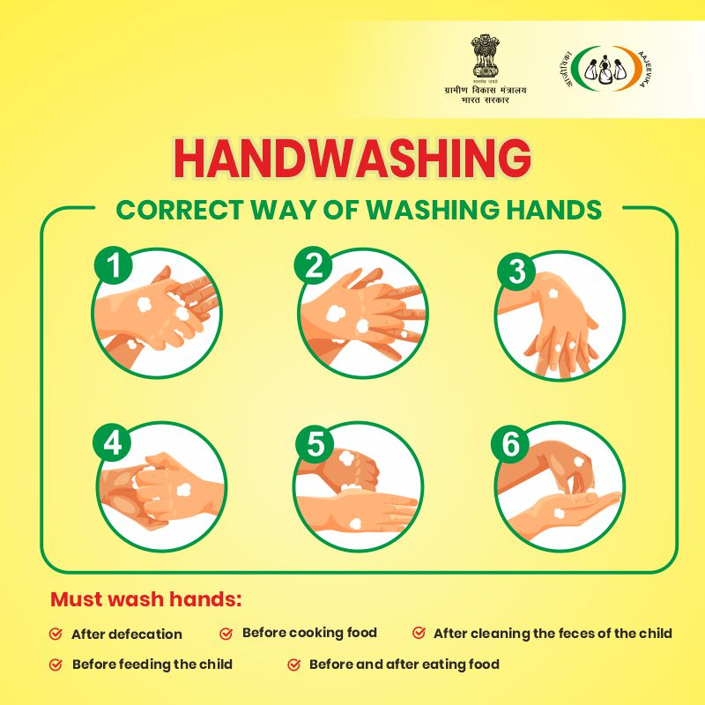
एफएनएचडब्ल्यू एकीकरण का समर्थन करने के लिए विकसित सामग्री

Slide 45
अनुलग्नक

Slide 46
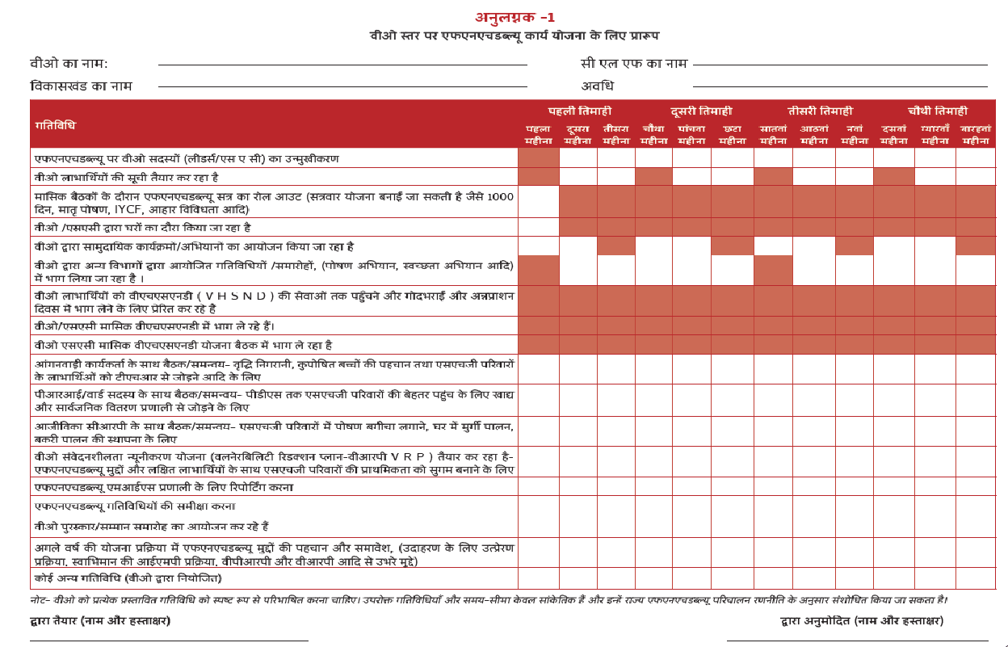

Slide 47
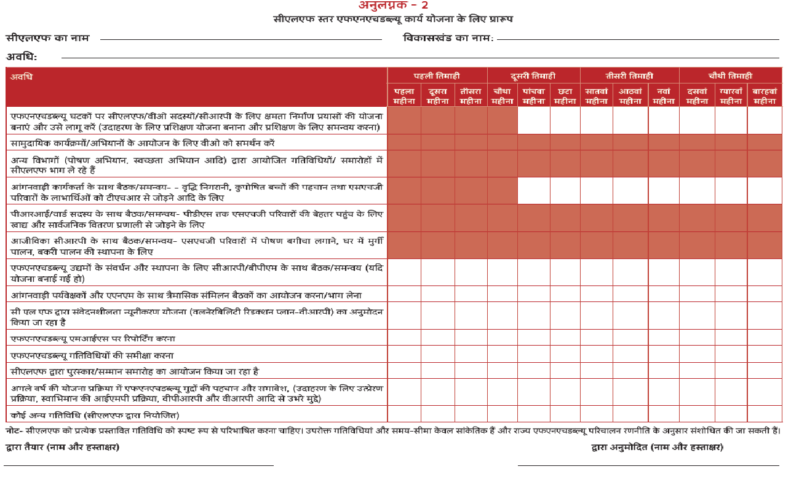

Slide 48
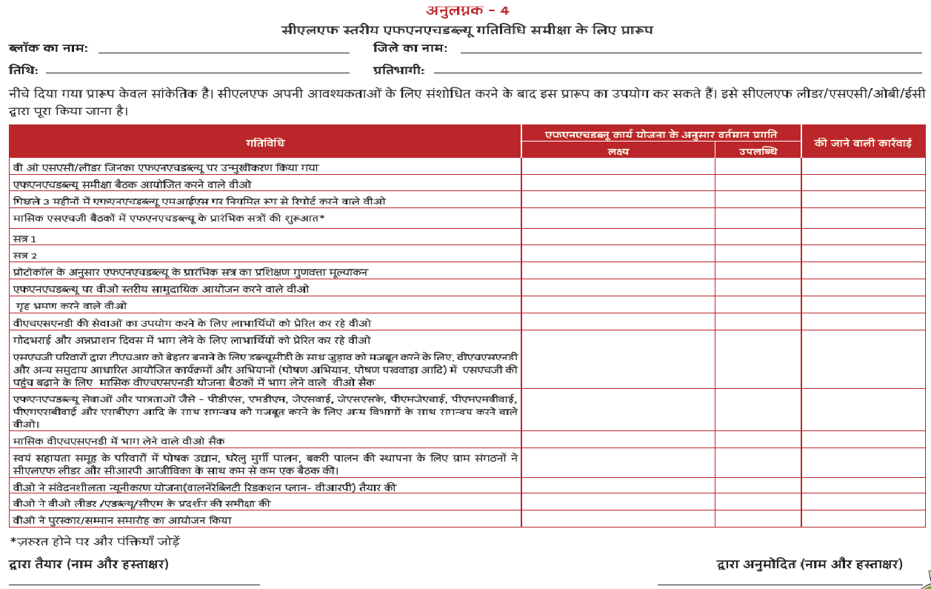

Slide 49
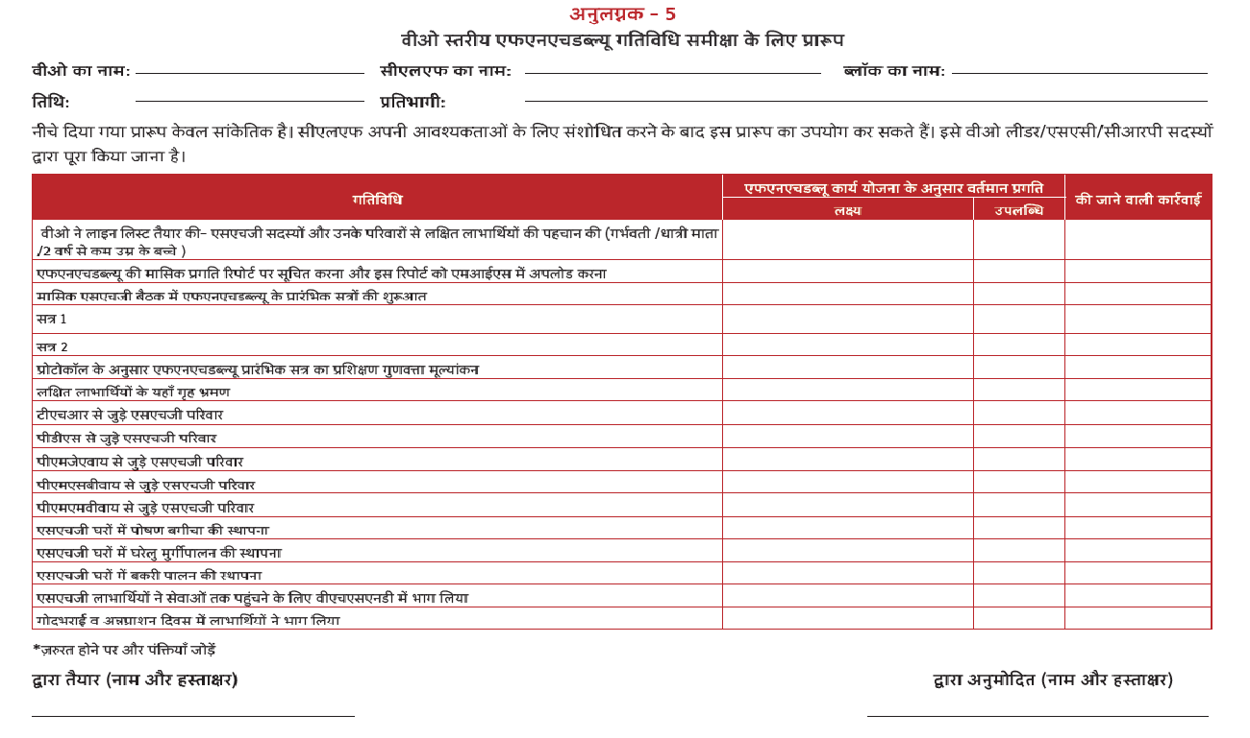

Slide 50
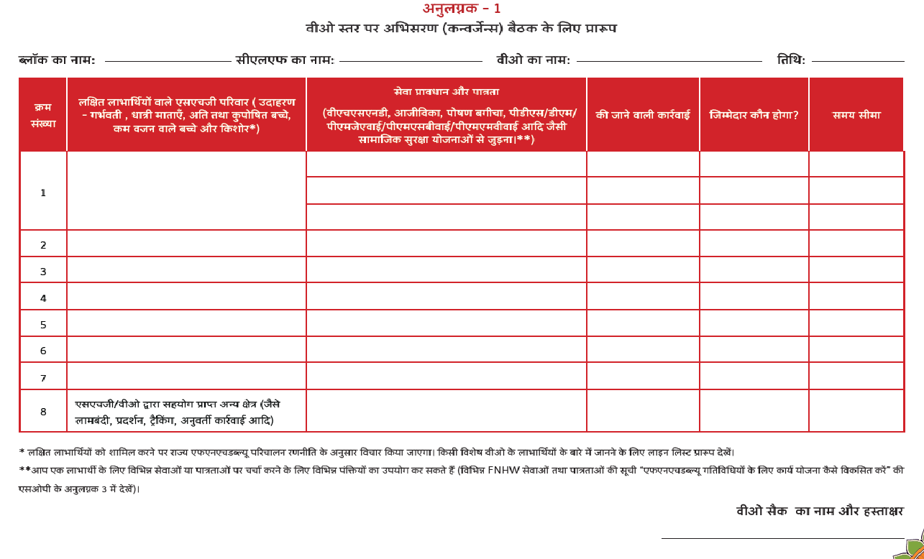

Slide 51
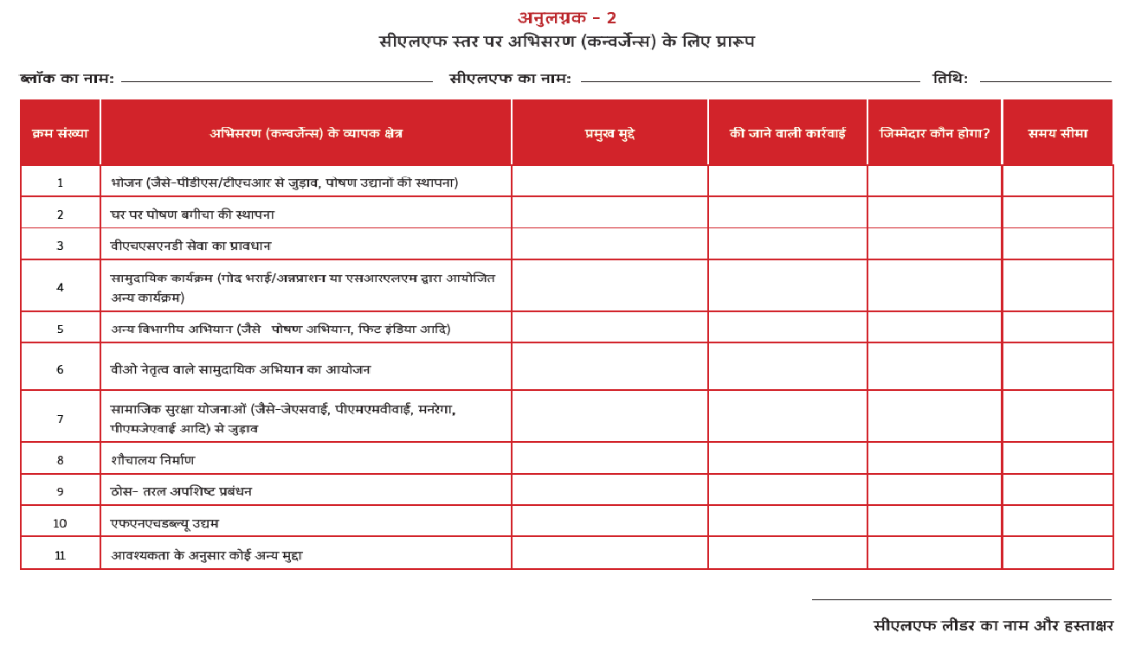

Slide 52
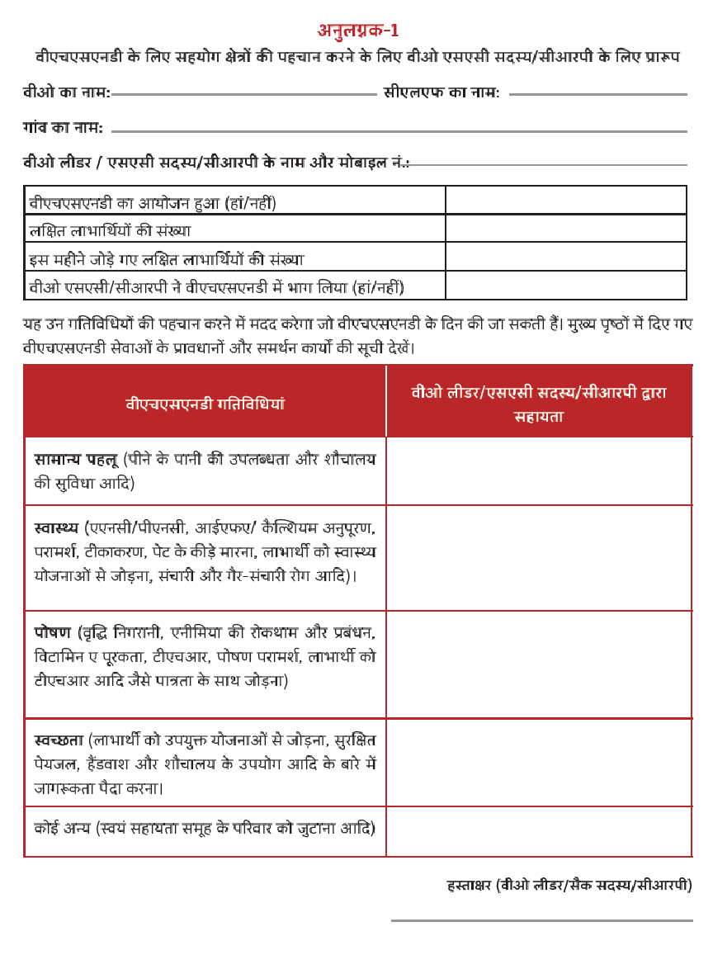

Slide 53
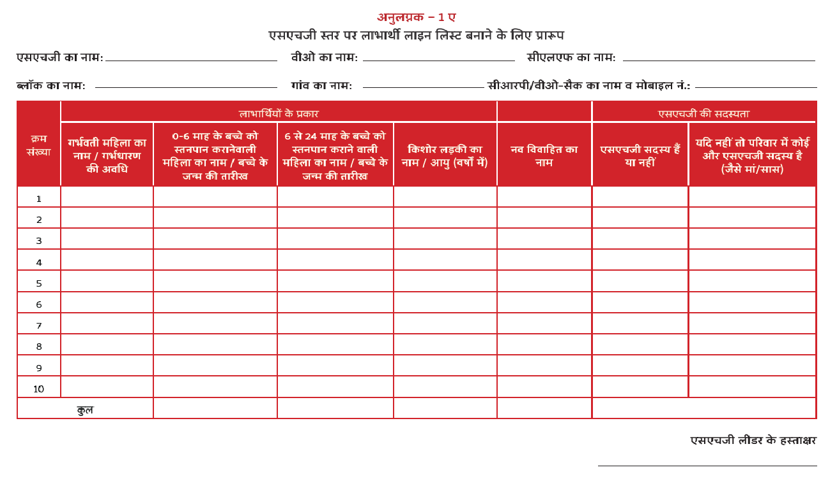

Slide 54
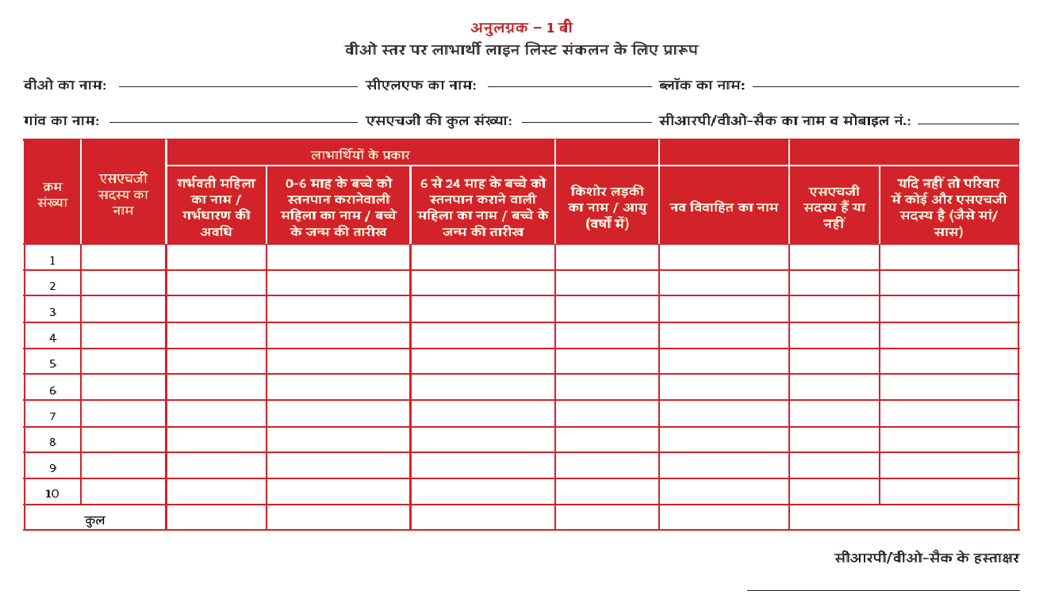

Slide 55
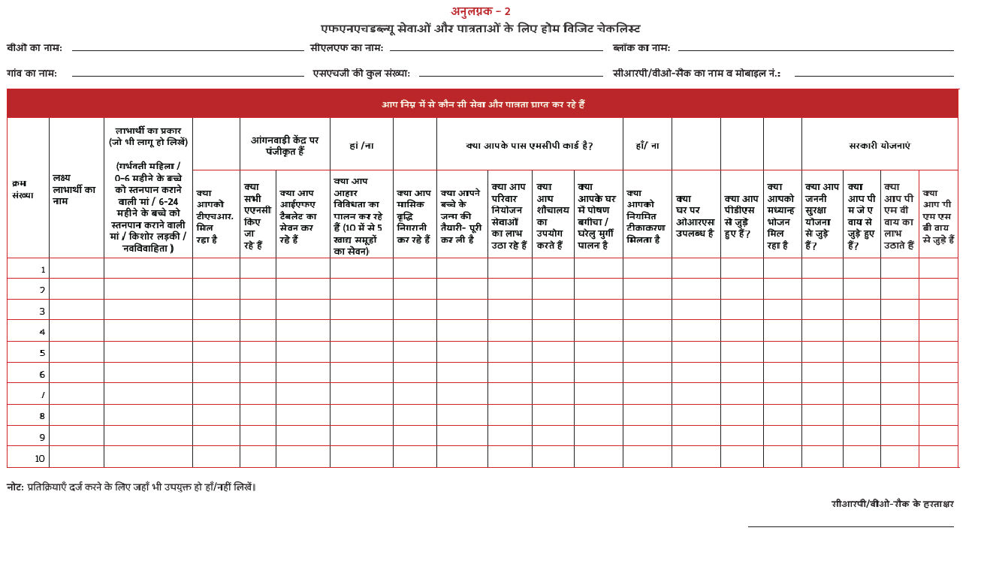

Slide 56
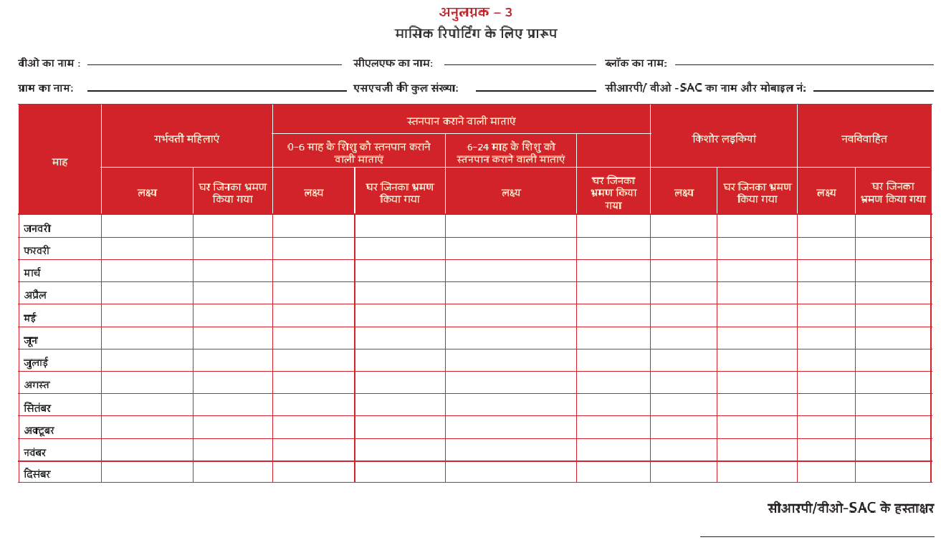

Slide 57
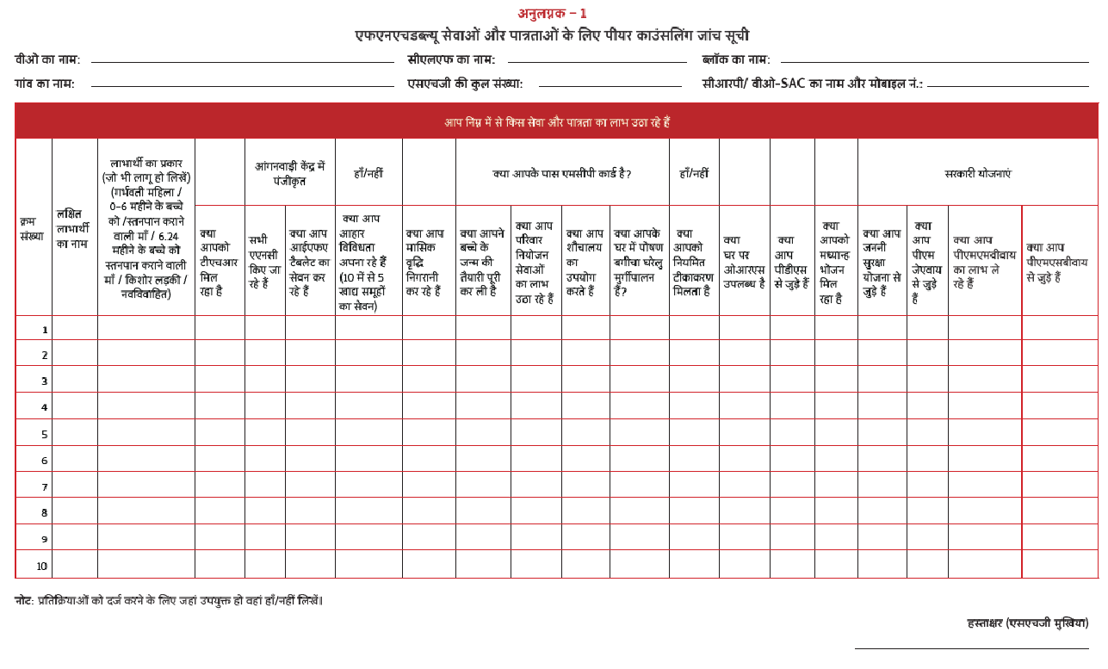

Slide 58
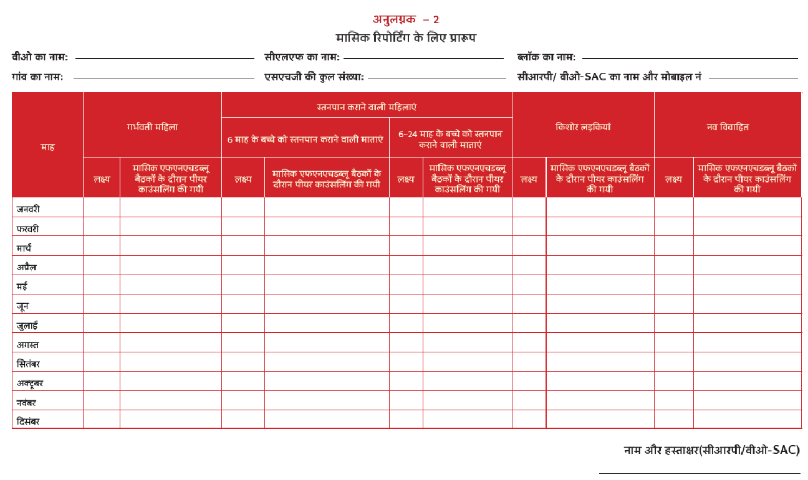

Slide 59
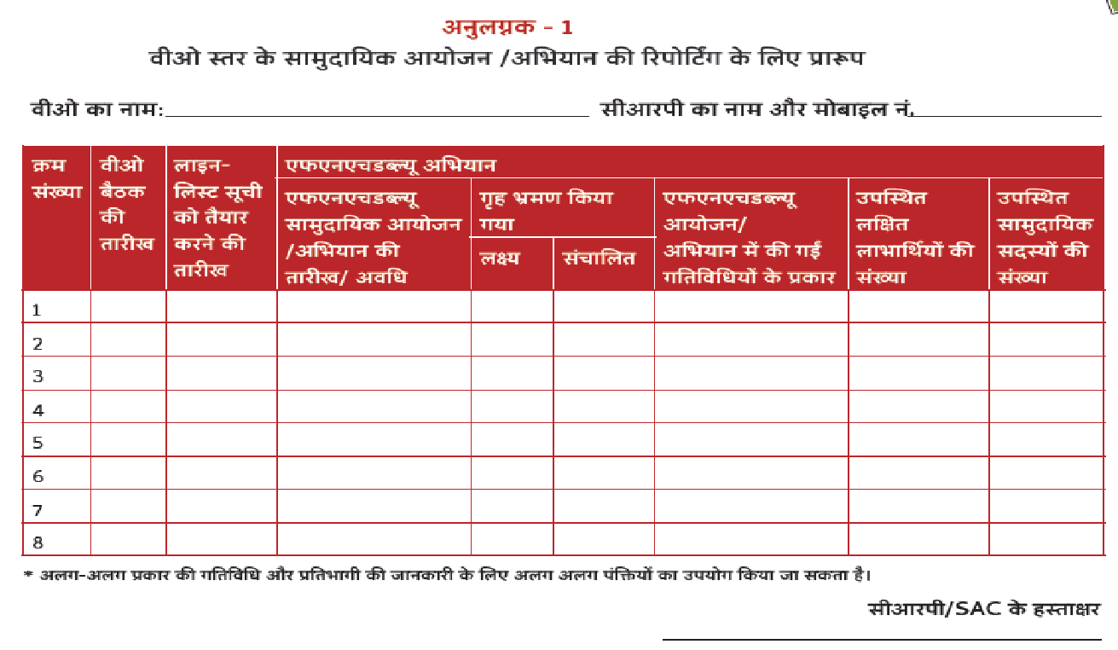

Slide 60
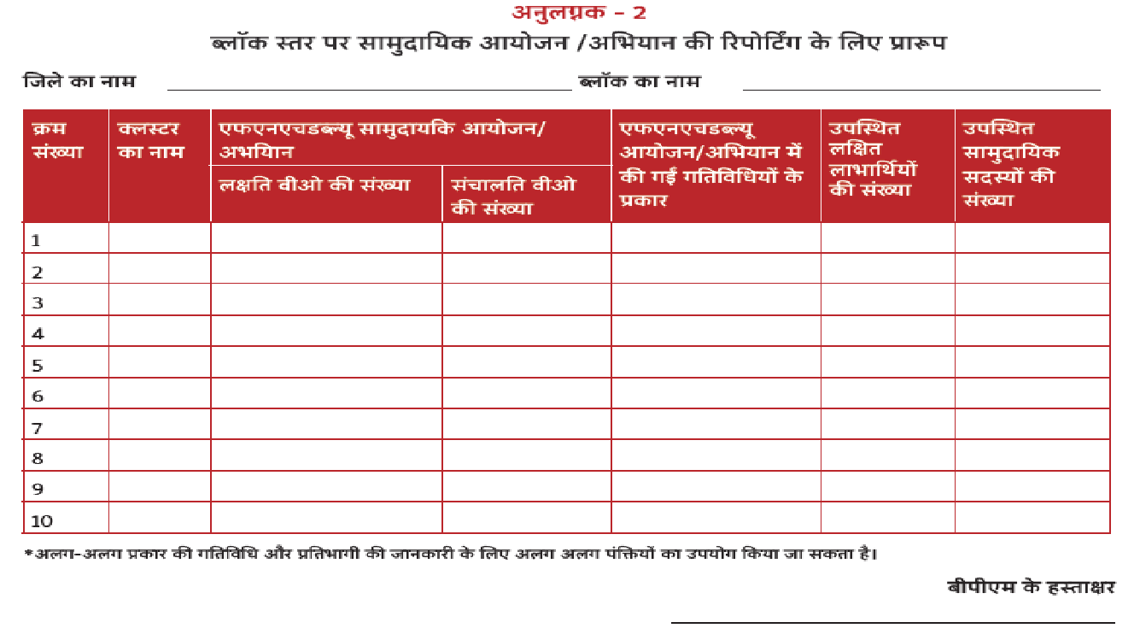

Slide 61
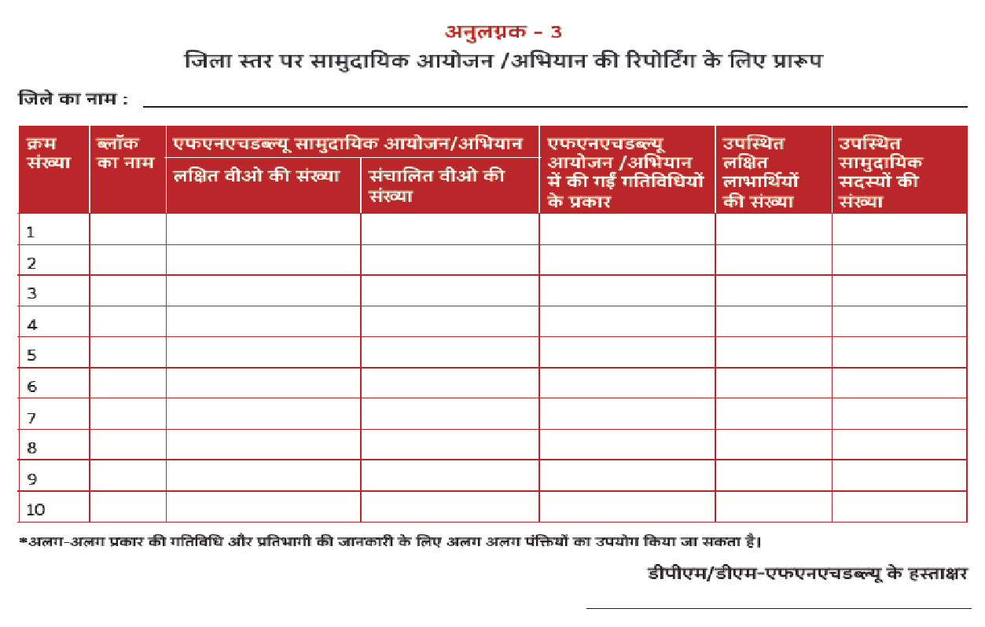

Slide 62
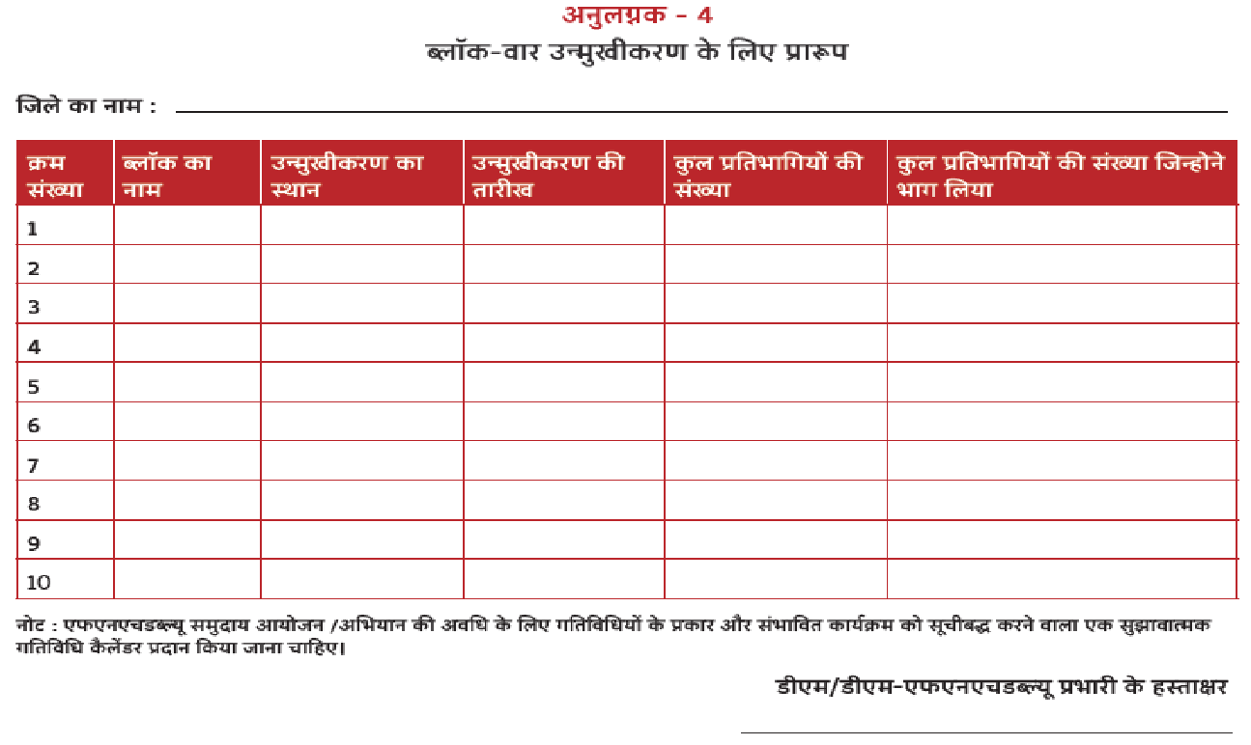

Slide 63
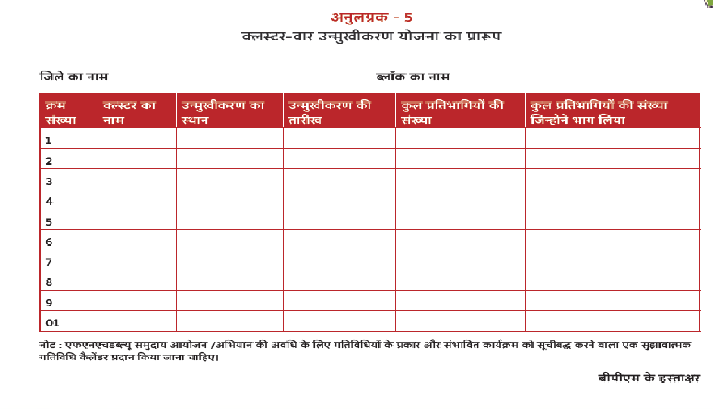

Slide 64
Thankyou

